Slide 1
行转列

Slide 2

目
行转列
Contents

Slide 3
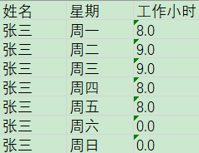

行转列
行转列
行转列就是把数据字段的字段名转换为一列，把数据行变为数据列。

Slide 4
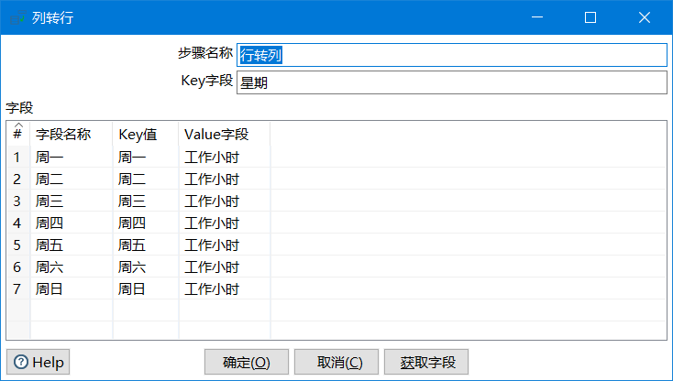
行转列
行转列
生成的字段名

Slide 5
行转列
行转列
Key字段的值

Slide 6
行转列
行转列
从源数据里面获取值的Key

Slide 7
行转列
行转列
把获取的值写到工作小时列

Slide 8
任务
行转列
从Excel读取数据，把星期工作小时行转为星期列和工作小时列，把数据保存到Excel
任务

Slide 9

行转列
分析
输入：Excel输入
转换：行转列
输出：Microsoft Excel输出

